Slide 1
Ženské pohlavní orgány
Petra Bártová
Martina Zmrzlá

Slide 2
Charakteristika vnitřních pohlavních orgánů ženy
Vaječníky (ovaria) – pohlavní žláza, produkce ženských pohlavních buněk - vajíček
Vejcovody (tubae uterinae) – transport vajíčka po ovulaci směrem do dělohy
Děloha (uterus) – vývin plodu v těhotenství, 3 vrstvy: perimetrium, myometrium, endometrium
Pochva (vagina) – pohlavní cesta a kopulační orgán

Slide 3
Charakteristika zevních pohlavních orgánů ženy
Velký pysk stydký (labium majus pudendi) – je pokrytý chlupy, zevní strana silně pigmentovaná, vnitřní má vysoké prokrvené papily škáry a tenkou pokožku
Malý pysk stydký (labium minus pudendi) – tenká kožní řasa růžové barvy, má vysoké prokrvené papily škáry
Předsíň poševní (vestibulum vaginae) – ústí sem dvojí žlázy glandulae vestibulares minores a glandula vestibularis major (Bartholini)
Ženská topořivá tělesa – klitoris (clitoris) a bulbus vestibuli – pod kůží klitorisu jsou četná zakončení senzitivních nervů, bulbus vestibuli –párový erektilní orgán
Stydký pahorek (mons pubis) – nepárové trojhranné povrchové vyvýšení před symfýzou (spona stydká)a nad ní

Slide 4
Funkce ženských pohlavních orgánů
zrání vajíček a jejich uvolňování z kůry vaječníku
produkce pohlavních hormonů
uskutečnění pohlavního spojení
schopnost vytvořit vhodné prostředí pro plod, donošení, porod

Slide 5
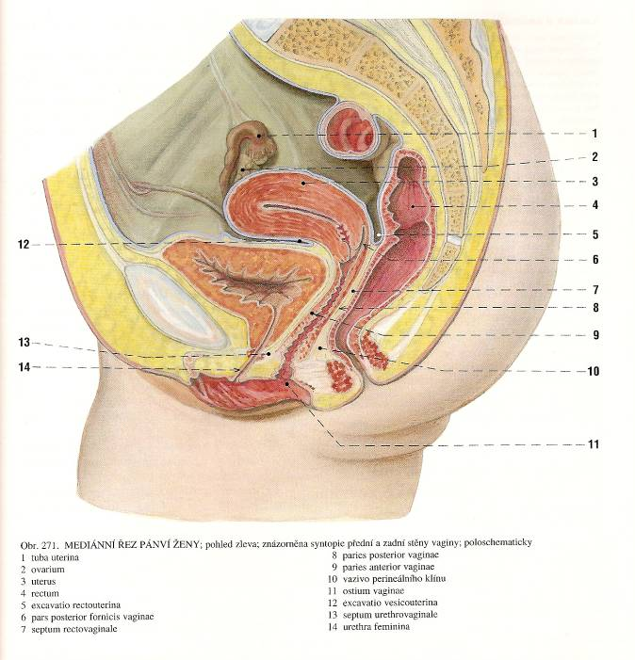
Mediánní řez pánví ženy

Slide 6
Ovariální cyklus
Uprostřed 28 denního cyklu dozrává zpravidla jeden Graafův folikul, dojde k ovulaci a vyplavení vajíčka do břišní dutiny
1. fáze - Folikulární fáze (růst, zrání a ovulace vajíčka)
2. fáze – Luteální fáze (tvorba žlutého tělíska)

Slide 7
Folikulární fáze
Stěna folikulu je endokrinní tkáň vaječníku, tvoří estrogeny, po prasknutí a vzniku žlutého tělíska tvoří progesteron
Folikuly – různá stadia vývoje, poslední stadium Graafův folikul
Zvětšování dutinky folikulu díky folikulostimulujícímu a luteinizačnímu hormonu
Ovulace – prasknutí Graafova folikula tlakem tekutiny (hormon estradiol), vyplavení vajíčka do vejcovodu

Slide 8
Luteální fáze
Vyplňování dutiny folikulu epitelovými buňkami, vznik žlutého tělíska (corpus luteum)
Menstruační tělísko – nedošlo – li k oplození vajíčka, žluté tělísko se zmenšuje, po 14 dnech zánik a vytvoření jizvy na vaječníku
Těhotenské tělísko – do poloviny těhotenství, produkce progesteronu pro uhnízdění oplozeného vajíčka, brání zrání dalšího Graafova folikula
Od 6. měsíce tělísko nahrazeno placentou tvořící progesteron

Slide 9
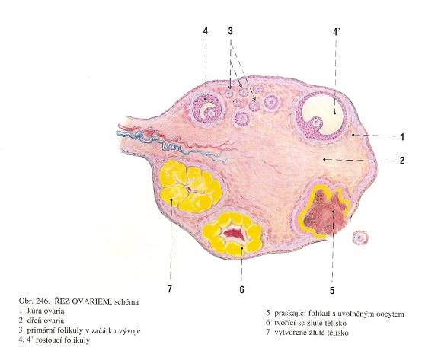
Řez ovariem - schéma

Slide 10
Menstruační cyklus
Počítá se od 1. dne menstruace
Fáze Menstruační – 1.- 4. den cyklu, po krevních výronech je svrchní vrstva děložní sliznice odloučena a odplavena menstruační krví
Fáze Proliferační – 5. – 14. den cyklu pod vlivem estrogenů, na začátku fáze – regenerace epithelu a vystýlání povrchu děložní dutiny, později růst sliznice vlivem slizničního vaziva a děložních žláz
Fáze Sekreční – 15. – 28. den pod vlivem hormonu žlutého tělíska, další zvětšování sliznice, příprava k přijetí oplozeného vajíčka. Nedojde – li k oplození, končí tato fáze přípravou na odloučení sliznice
Fáze Ischemická – 28. den cyklu, nedokrevnost svrchní vrstvy děložní sliznice vlivem kontrakcí arteriol (tepének) sliznice dělohy, vznik degenerativních změn ve žlázách a cévách, rozpad buněk vlivem enzymů, po několika hodinách náhlé překrvení, prasknutí stěny cév spojené s výrony krve, nastává nová fáze menstruačního cyklu

Slide 11
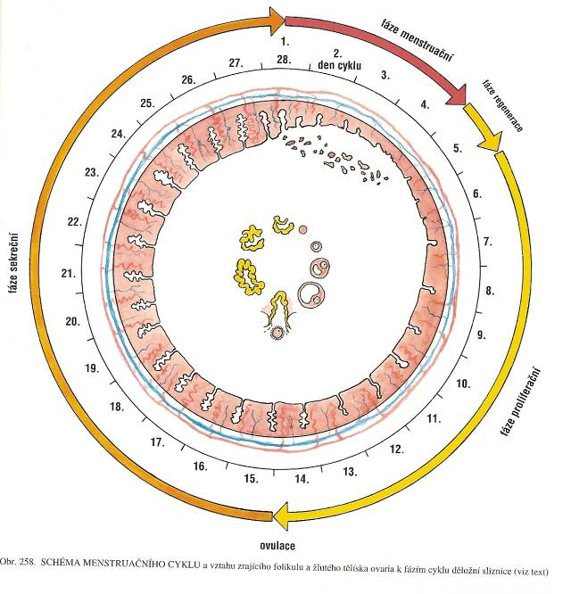
Menstruační cyklus - schéma

Slide 12
Změny ženských pohlavních orgánů při pohlavním spojení
Orgastický prožitek se u ženy i muže odvíjí ve 4 fázích
Fáze excitace:
  zvětšení těla klitorisu,
  zduření, zvlhnutí pochvy po asi 30 s sex. stimulace, změna barvy stěny na tmavší, rozšíření, prodloužení,
  zvětšení přední části dělohy, dráždivost děložního těla
  velké stydké pysky - odklon od poševního vchodu nebo průměrné překrvení
  Ztluštění malých st. pysků a zvětšení o 1 cm

Slide 13
Změny ženských pohlavních orgánů při pohlavním spojení
Fáze plató:
  Stažení klitorisu z normální pozice
  Vytvoření orgastické manžety ve vnější třetině pochvy, zvětšení
  Vyvýšení dělohy, vytažení děl. čípku vzhůru, zvětšení dráždivosti děl. těla
  Silné překrvení velkých stydkých pysků žilní krví během prolongované fáze nebo zvětšení překrvení
  Výrazná změna barvy malých stydkých pysků k vínově červené
  Bartholinské žlázy vyloučí pár kapek hlenovitého materiálu během dlouhotrvajícího styku

Slide 14
Změny ženských pohlavních orgánů při pohlavním spojení
Fáze orgasmus:
  Klitoris beze změn
  Kontrakce orgastické manžety pochvy, po 3-6 kontrakcích se interval zvětšuje a intenzita zmenšuje
  Kontrakce od fundu dělohy až k nižším segmentům
  Velké i malé stydké pysky beze změn
  Bartholinské žlázy beze změny

Slide 15
Změny ženských pohlavních orgánů při pohlavním spojení
Fáze uvolnění:
  Návrat klitorisu do normální polohy, odeznění překrvení
  Rychlé opadnutí orgastické manžety v pochvě, relaxace vaginálních stěn, návrat normálního zabarvení
  Otvírání extrémní části ústí děl. čípku, návrat dělohy do pozice před stimulací
  U velkých stydkých pysků návrat k normální tloušťce nebo ustupuje překrvení
  U malých stydkých pysků překrvení mizí během 10-15 min, návrat normálního zabarvení
  Bartholinské žlázy beze změn

Slide 16
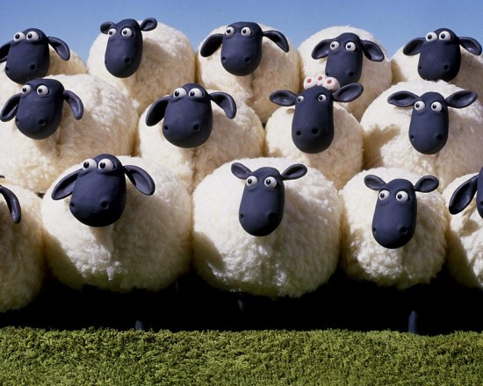
Děkujeme za pozornost ☺

Slide 17
Seznam použité literatury
ČIHÁK, R. Anatomie 2. vydání 2. Praha: Grada Publishing spol. s r.o., 2002. 488 s. ISBN 80-247-0143-X.
PONDĚLÍČEK, I., PONDĚLÍČKOVÁ - MAŠLOVÁ, J. Lidská sexualita jako projev přirozenosti a kultury. Praha: Avicenum zdravotnické nakladatelství Praha, 1974. 383s.
http://www.gsospg.cz:5050/bio/Sources/Textbook_Textbook.php?intSectionId=120500

